Slide 1
用數據解救行人地獄
台灣交通安全的新希望
內政黑客松
參賽編號：OD-54000271
走路回佳

Slide 2
問題、解決提案及目標
問題點
解決提案
提案目標
每年平均約有 400 位行人死於交通事故。
近十年來，台灣的行人死亡數成長9%，比許多低收入國家更差。
逾6成死亡行人破65歲，每1.5天就有一位長者喪命。
自從2022年CNN報導臺灣是行人地獄後，成為台灣交通地獄的代名詞。
行人安全地圖：提供使用者詳盡的道路安全資訊
總體分析：額外將行人安全進一步分析容易危及行人的潛在因子。
讓行人提前體察危險，同時提醒駕駛人提高注意
快速有效的配置資源解決問題

Slide 3




資料來源
109-111年之臺北市A1及A2類交通事故明細
死亡人數、受傷人數車種、道路類型、肇因、天氣、時間等詳細資訊
內政部電信信令人口模擬資料
最小統計區日夜間人流密度資訊
交通事故社會成本
根據99年交通運輸局研究所研究報告，得出不同受傷程度的社會成本，並以此建構行人安全指標。
台北市標線型人行道及人行道範圍圖
台北市政府交通局、工務局提供現有台北市人行道地理資訊

Slide 4
行人安全地圖
安全指標標色
01
透過公式計算安全指標後於地圖上的道路繪製
歷史事故
02
事故發生地點標記於地圖上，並顯示事故資訊
總體分析
03
儀表板及圖表篩選器，可作探索分析了解事故因子
- 三大特色服務介紹 -
Notes:
行人安全指摽：
呈現與介紹：
總體事故呈現
行人年齡層呈現
事故時間段呈現

Slide 5
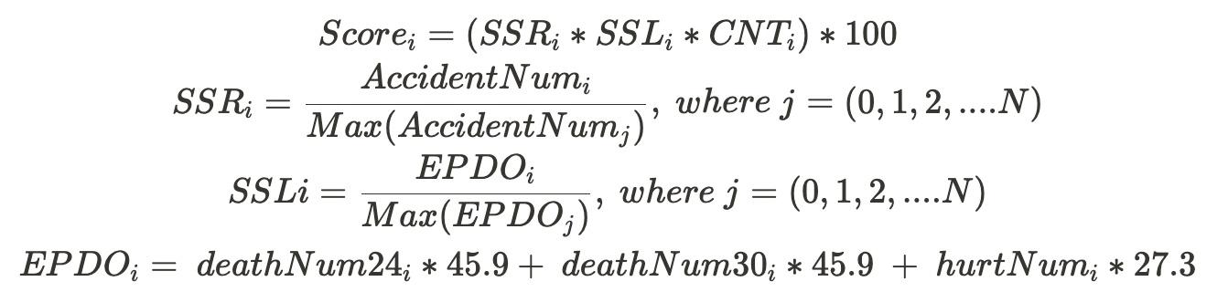
安全指標公式說明
我們的安全指標參考了交通部的CBI指標，並針對公式進行了微調，其計算方式如下：
Score(安全指標)：(SSR + SSL + CNT) * 100, 其中 CNT為電信信令人口資料。
SSR(相對頻率)：該路段事故數量與最大事故數量之比值。
SSL(相對嚴重程度)：該路段事故當量與最大事故當量之比值。
EPDO(事故當量)：24hr內死亡人數 * 45.9 + 2-30日死亡人數 * 45.9 + 受傷人數 * 27.3。

Slide 6
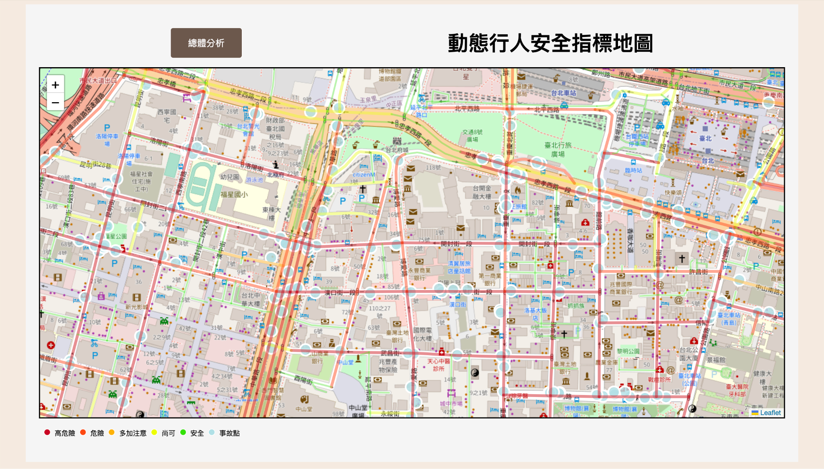
網頁成果
網頁左下角
提供指標顏色含義

Slide 7
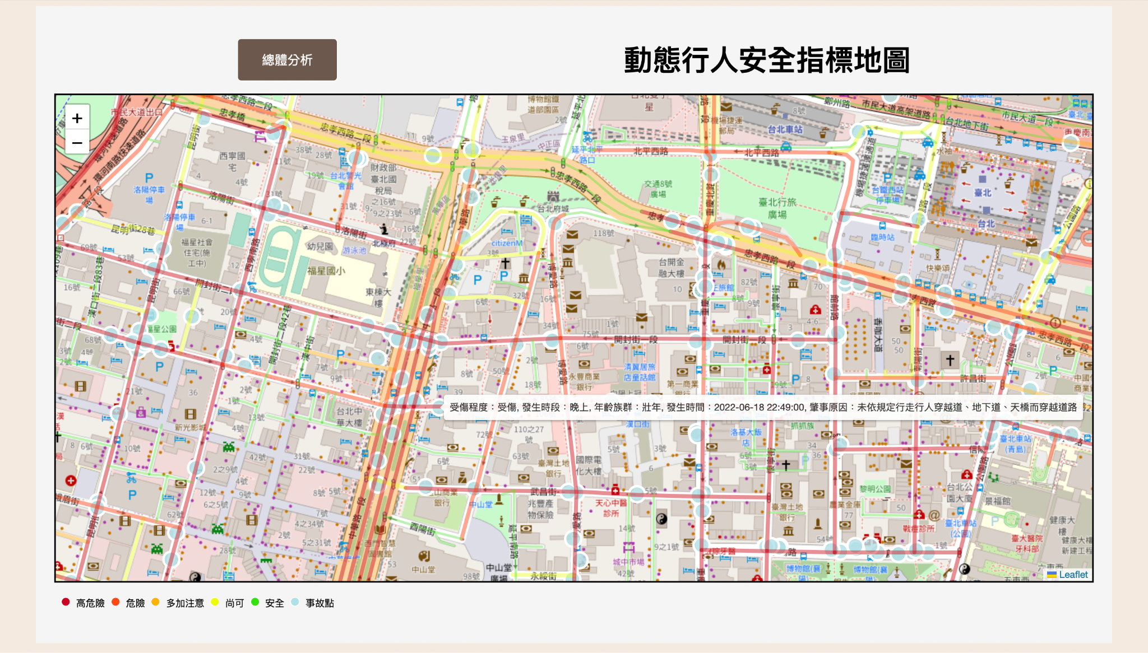
網頁成果
游標移到藍色事故點上顯示事故資訊

Slide 8
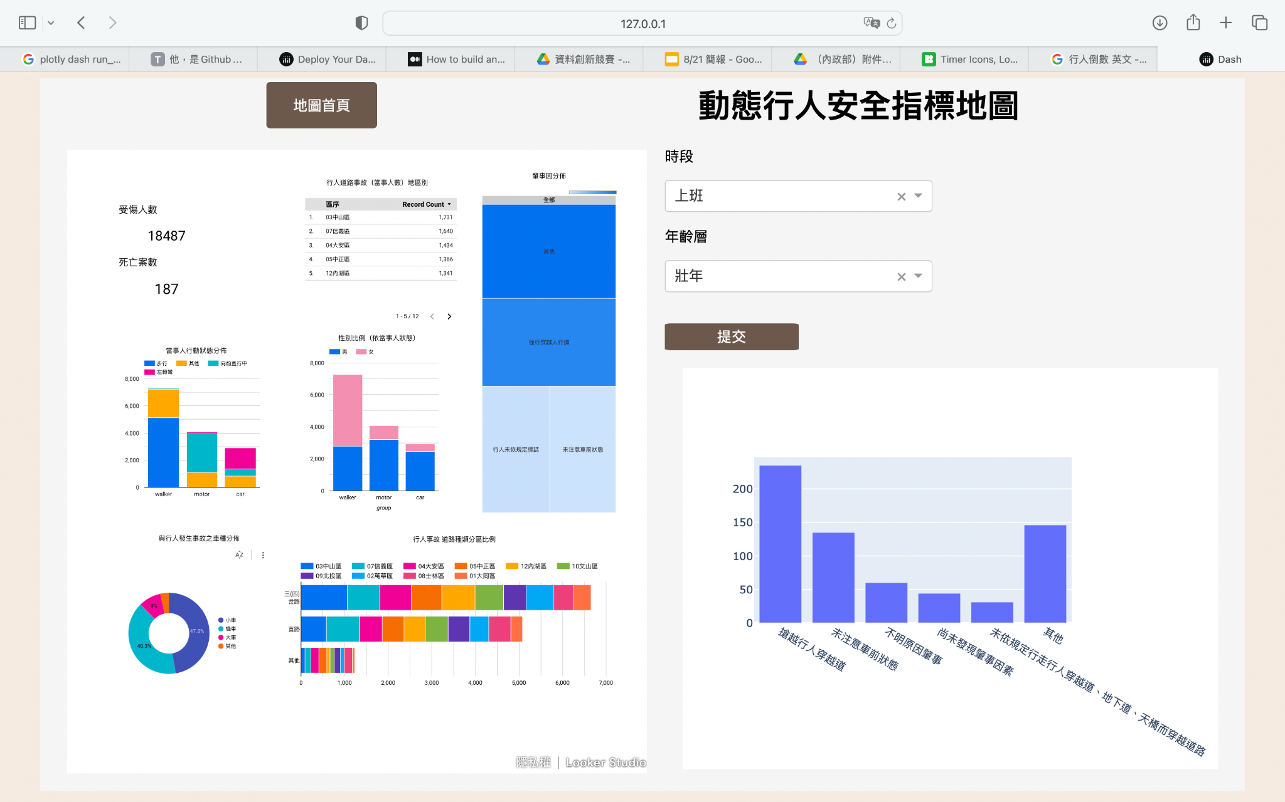
網頁成果
總體分析儀表板
快速查看所有事故
探索分析結果
查詢主要肇因
篩選年齡層、性別組群了解主要肇因

Slide 9
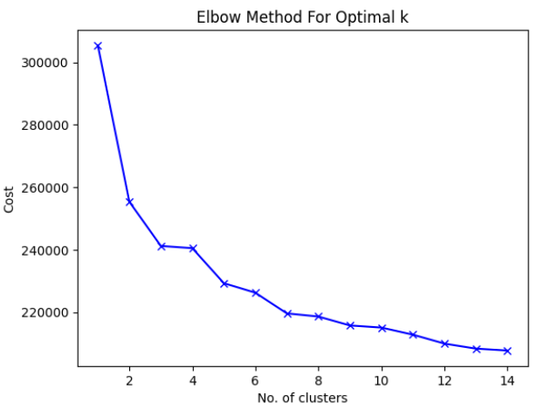
總體分析：行人分析地圖
我們藉由非監督機器學習模型 KMODE 演算法，將所有事故資料適當歸類，並仔細分析研究各類別的事故情境與項目分布。我們希望能以此方法排除人為分類會有的先入為主的想法，並設法挖掘出新的洞察。
為了適當歸類資料，我們對分群數做了敏感性分析，用 ELBOW METHOD 選擇將事故資料分為三類；而從結果來看，這三類分群的依據也相當明確且可解釋。
演算法的分群明顯以當事者分為以下三類：
行人 ：7284 samples
小客車 ：4093 samples
普通重型機車 ：2929 samples

Slide 10
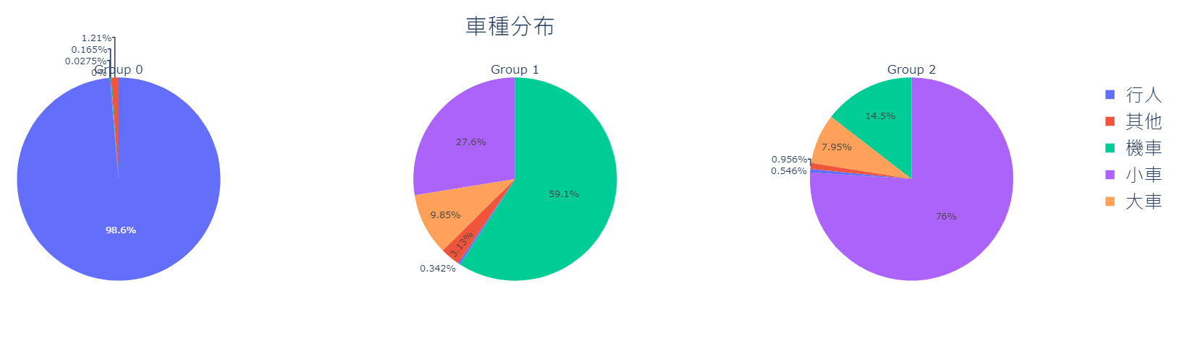
車種分布
一起事故主要分為行人與普通重型機車兩類（Group 1）、行人與小客車（Group 2）

Slide 11
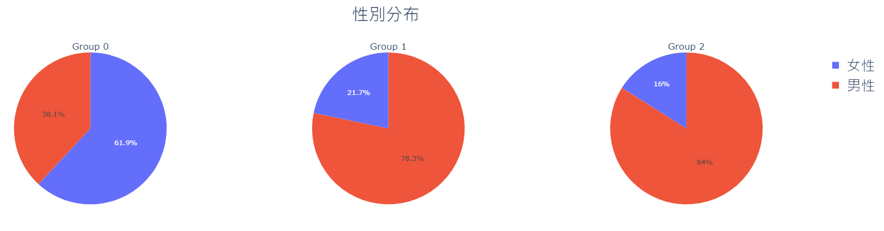
性別分布
事故中的汽機車當事者多為男性。
行人與普通重型機車事故（Group 1）的肇事者較年輕（擁有機車較不困難）。

Slide 12
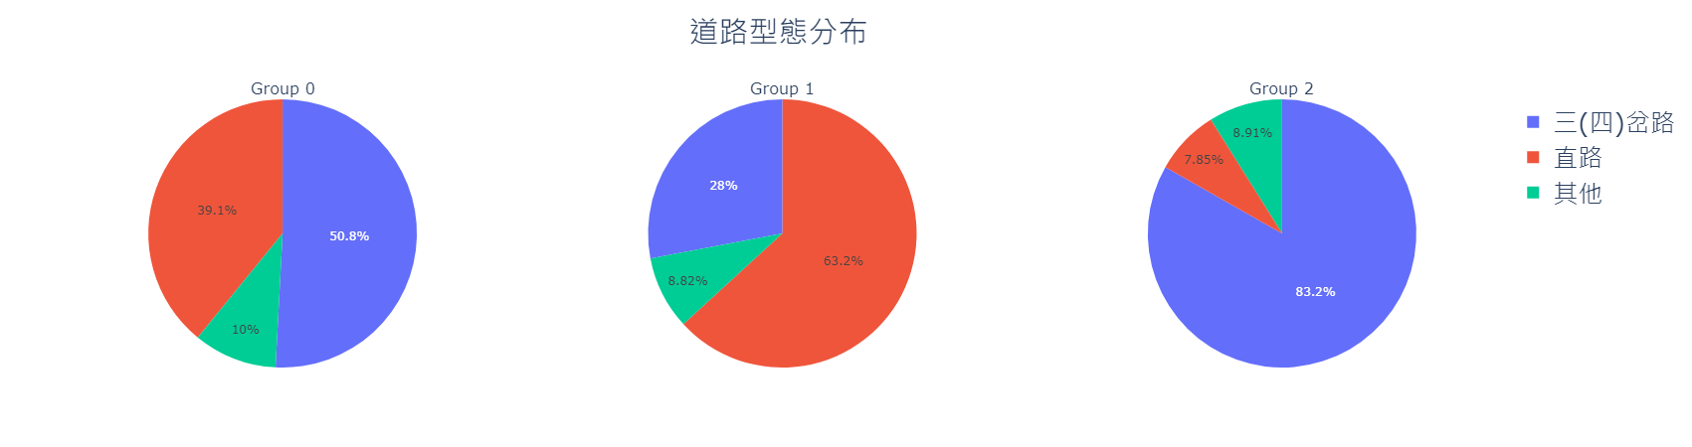
道路型態分布
行人與普通重型機車類型事故（Group 1）多發生在一般車道（直路）
行人與小客車類型事故（Group 2）多發生於三岔及四岔路口

Slide 13
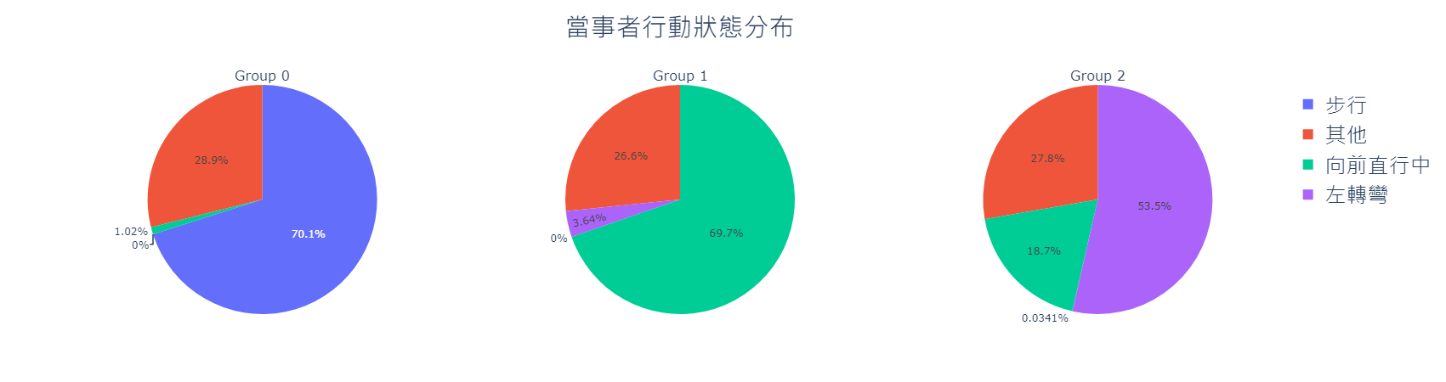
當事者行動狀態分布
事故發生時，機車（Group 1）通常處於直行階段
事故發生時，汽車（Group 2）通常處於左轉彎階段

Slide 14
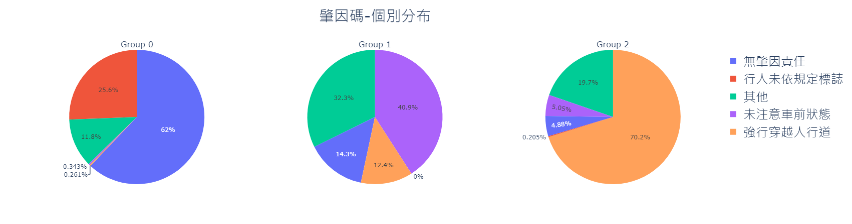
肇事原因分布
在大部分事故，行人（Group 0）多無肇事因素，如有則多為未依規定行走行人穿越道、地下道、天橋而穿越道路或未依標誌、標線、號誌或手勢指揮穿越道路。
機車（Group 1）則通常肇因為未注意車前狀態（多）及搶越行人穿越道（少）。
汽車（Group 2）通常肇因以搶越行人穿越道居多。

Slide 15


總體分析：總結與建議
多發生在一般車道（直路），機車通常處於直行階段，肇因為未注意車前狀態。
大多無號誌、無分向設施（有中央分向島）甚至無繪製分道線
→ 繪製車道分線或警示、速限號誌，告知騎者此處應多注意。
行人肇責多因為貪近，未依規定行走穿越道、地下道、天橋。
→ 在重點路段加裝且加高分向島，增加標示告知附近有穿越道、天橋，引導行人去走。
-行人與普通重型機車類型事故-
針對行人與普通重型機車類型事故
而行人肇責多因為貪近，未依規定行走穿越道、地下道、天橋。因此，建議在重點路段加裝且加高分向島、防止行人未依規定穿越道路。同時增加標示告知附近有穿越道、天橋，引導行人去走。
Notes:
針對行人與普通重型機車類型事故
此類事故多發生在一般車道（直路），機車通常處於直行階段，肇因為未注意車前狀態。
我們發現此路段由於是一般車道，大多無號誌、無分向設施（有中央分向島）甚至無繪製分道線。這可能造成機車騎士不適當的騎車行為，過快或疏忽車前狀況。因此，建議繪製車道分線或警示、速限號誌，告知騎者此處應多注意。
而行人肇責多因為貪近，未依規定行走穿越道、地下道、天橋。因此，建議在重點路段加裝且加高分向島、防止行人未依規定穿越道路。同時增加標示告知附近有穿越道、天橋，引導行人去走。

Slide 16



總體分析：總結與建議
多發生於三岔及四岔路口， 汽車通常處於左轉彎階段，肇因以搶越行人穿越道居多。而行人多無肇責。
我們發現無分向設施、無車道線標記。
→ 建議在岔路處劃記左轉的輔助線，並在紅綠燈處標明有測速照相，同時明確顯示倒數計時，逼迫他們提早減速。
行人過馬路的時間也可與左轉時間間隔數秒。減少人車相遇可能。
-針對行人與小客車類型事事故-
針對行人與普通重型機車類型事故
而行人肇責多因為貪近，未依規定行走穿越道、地下道、天橋。因此，建議在重點路段加裝且加高分向島、防止行人未依規定穿越道路。同時增加標示告知附近有穿越道、天橋，引導行人去走。
Notes:
針對行人與小客車類型事事故
此類事故多發生於三岔及四岔路口， 汽車通常處於左轉彎階段，肇因以搶越行人穿越道居多。而行人多無肇責。
我們發現此路段雖多有行車管制號誌，但無分向設施（有中央分向島）、無車道線標記。因此，我們建議在岔路處劃記左轉的輔助線，並在紅綠燈處標明有測速照相，同時明確顯示倒數計時，逼迫他們提早減速。
行人過馬路的時間也可與左轉時間間隔數秒。減少人車相遇可能。

Slide 17
總體分析：總結與建議
值得注意的是，在每個事故分群中，時間及天氣並未成為分群的重要因子，且分布大致相同；也就是說天氣、光線、時間等自然因素，在現今路間照明、道路完整程度的提升下，已不是事故造成的主因，而是人為的疏忽及道路規劃。
我們必須在道路安全上，紀錄更深度層面的資料，例如肇事者的詳細肇因（當時趕車、對路況熟不熟）、路線死角、道路的車流流向、紅綠燈的規劃；這才能透過統計及機器學習等方法挖掘出有價值的洞察。

Slide 18
未來展望
串接到地圖服務
關注熱點
用戶回報
串接到Google Map、Apple 地圖等服務上，為地圖服務上建議路線評量安全指標。
用戶可以訂閱指定路線與時段，指定路線異動時將主動告知用戶。
透過用戶回報系統更即時更新道路資訊，道路安全指標能夠更符合當下時空
安全指標下降
回報系統
個人化推薦
擴大地圖範圍
系統根據用戶偏好推薦路線，比如推薦出門習慣帶菜籃車的用路人行走時避免有較多階梯路線。
當路段安全指標出現明顯的下降，系統會發出警訊給用戶，並通知主管機關，希望能進行改善。
加入不同地區的資料後，也將進一步評估臺灣各縣市間行人安全空間的現況和改善方向。

Slide 19
謝謝聆聽
Please, keep this slide for attribution

